Slide 1
Александровские ворота
Работу подготовила
Ученица 4 «В» класса лицея №265
Пильганчук Екатерина 2018 г.

Slide 2
История строительства
Александровские ворота — памятник архитектуры в стиле классицизма, бывшие ворота Охтинского порохового завода в Санкт-Петербурге. Построены по проекту Фёдора Ивановича Демерцова в 1806 году.
Александровские ворота расположены на берегу реки Охта, в восточной части большого Ильинского Сада, недалеко от Охтинской Платины (на нечётной стороне улицы Химиков, напротив дома № 18).
В верхней части ворот ранее, по всей видимости, висел колокол, возвещавший начало и окончание рабочих смен (хотя ворота и не являлись проходной завода). Цоколь и база колонн выполнены из чугуна.

Slide 3
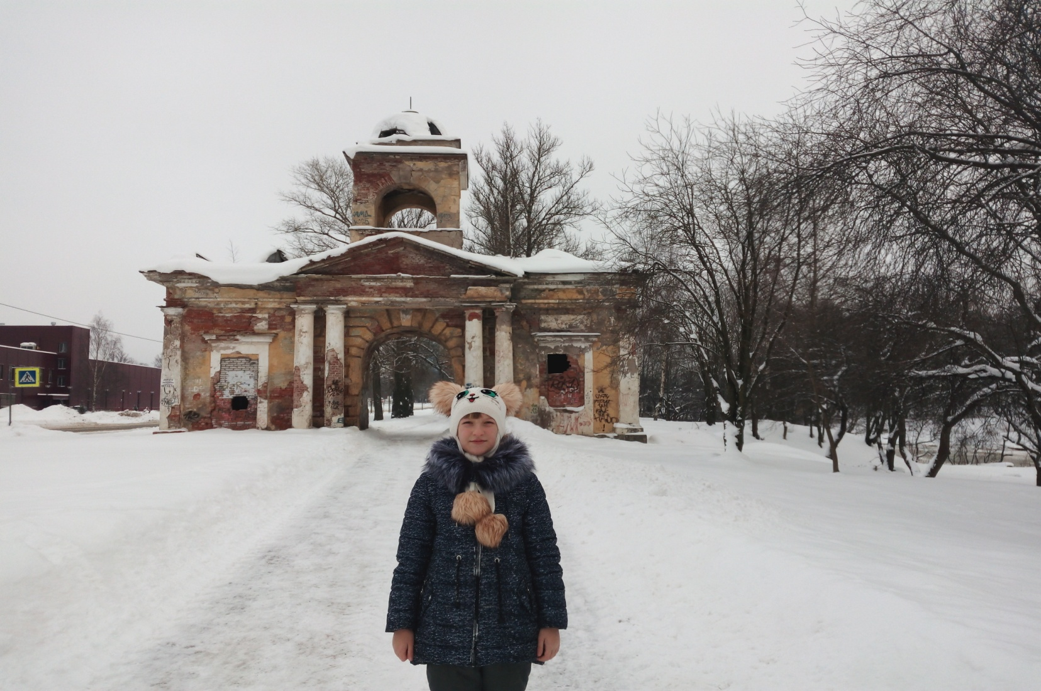

Slide 4
15 апреля 1803 года на пороховом заводе произошёл крупный взрыв пороха, нанесший заводу значительный ущерб.Так же были разрушены и деревянные Георгиевские ворота, расположенные в створе улицы Коммуны, в угловой части шоссе Революции. Руководство восстановительными работами, которые велись в 1803—1805 годы, было получено Ф. И. Демерцову. По окончании этих работ завод посетил император Александр I, к визиту которого и были построены Александровские ворота. Во время строительства ворота находились на территории завода, нынче же они расположены вне завода, к западу от его проходной.
В 2001 году КГИОП включил ворота в «Список вновь выявленных объектов, представляющих историческую, научную, художественную или иную культурную ценность» под номером 849.

Slide 5
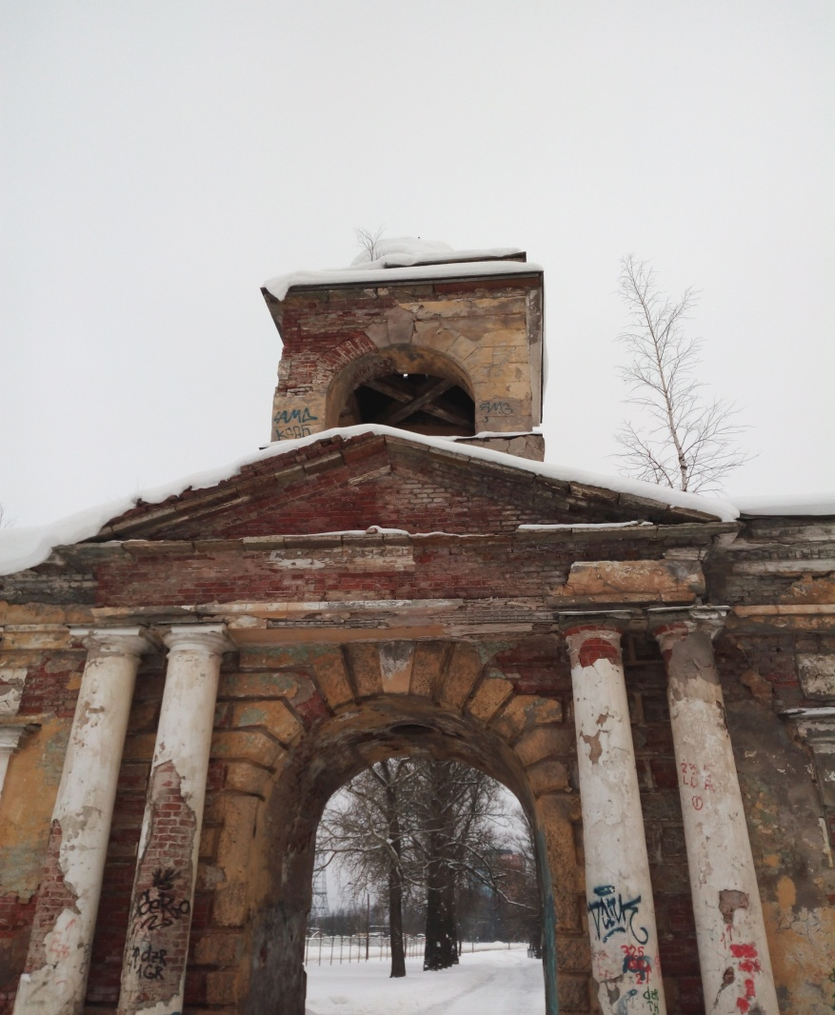
В настоящее время ворота находятся в разрушенном состоянии. В боковых помещениях ворот сохранились остатки печных дымоходов; в 2010 году открытые проёмы этих помещений (см. фото) были заложены кирпичной кладкой.

Slide 6
